Slide 1
Чукотский автономный округ
Анадырский район
Муниципальное бюджетное
общеобразовательное учреждение
«Центр образования с. Марково»
03.09.2020 г. Дата создания ШСК «Спарта»
(Приказ от 03.09.2020 г. № 04/229 – од
«Об организации работы школьного
спортивного клуба «Спарта»)
https://comarkovo.ru/info/shkolnyy-sportivnyy-klub/
Клуб создан по инициативе Министерства
просвещения России для развития системы
дополнительного образования в рамках
федерального проекта «Успех каждого ребенка»
национального проекта «Образование».
Руководитель ШСК «Спарта»-
Величко Любовь Ивановна
учитель физической культуры,
Высшая КК

Slide 3
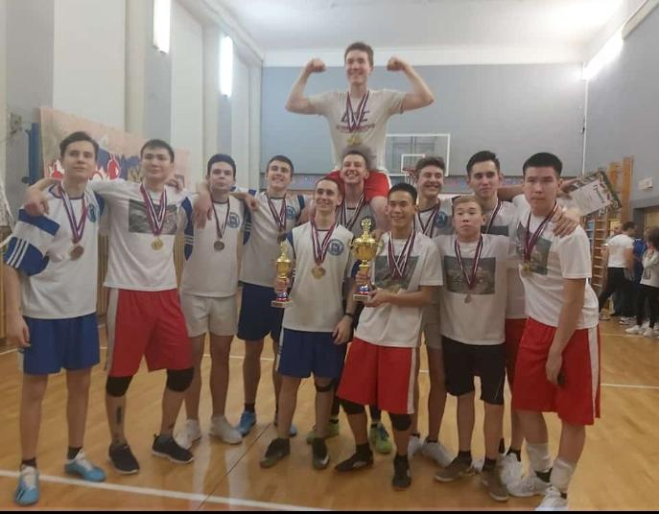
Школьный спортивный клуб «Спарта»
«Мы хотим всем рекордам наши звонкие дать имена»
Школьный спортивный клуб «Спарта» - организация учителей, учащихся, общественности села, способствующая развитию физической культуры, спорта и туризма в школе. Школьный спортивный клуб создаётся с целью организации и проведения спортивно-массовой работы в образовательном учреждении, воспитание устойчивого интереса к систематическим занятиям физической культурой, к здоровому образу жизни; укрепление и сохранение здоровья при помощи регулярных занятий в спортивных кружках и секциях, участия в оздоровительных мероприятиях; организация здорового досуга детей.
Цели
Воспитание у детей и подростков устойчивого интереса к систематическим занятиям физической культурой, к здоровому образу жизни;
Укрепление и сохранение здоровья при помощи регулярных занятий в спортивных кружках и секциях, участия в оздоровительных мероприятиях;
Организация здорового досуга детей.

Slide 4
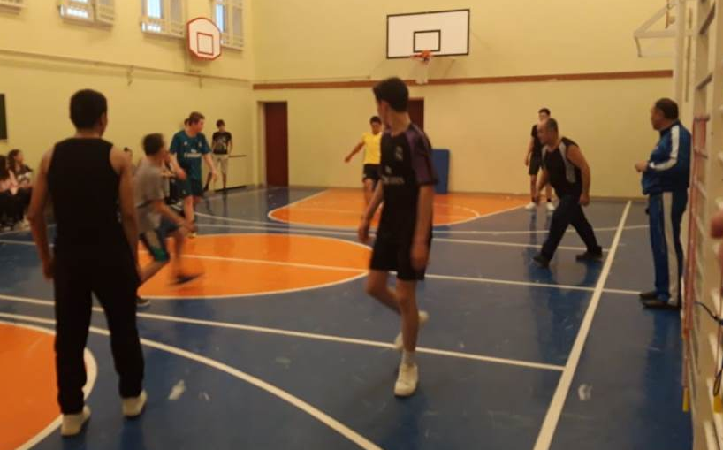
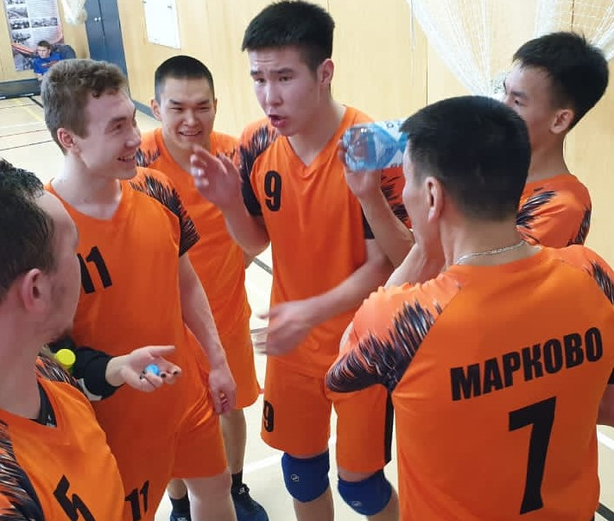
Футбол
Сборная ШСК
Баскетбол
Волейбол

Slide 5
Направления работы ШСК «Спарта»
Проведение
оздоровительно –
спортивных
мероприятий с
учащимися
на базе школы
Пропаганда видов
спорта,
подготовка учащихся
к сдаче нормативов ГТО
Организация занятий
с детьми с ОВЗ
Подготовка
спортсменов
и команд для участия
в спортивных
соревнованиях
Формирование
здорового образа
жизни,
профилактика вредных
привычек
Работа с родителями
и жителями села

Slide 6
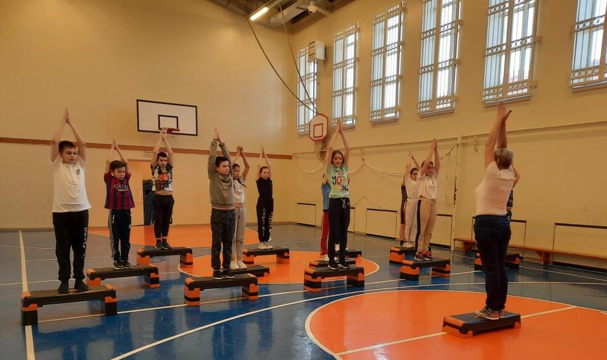
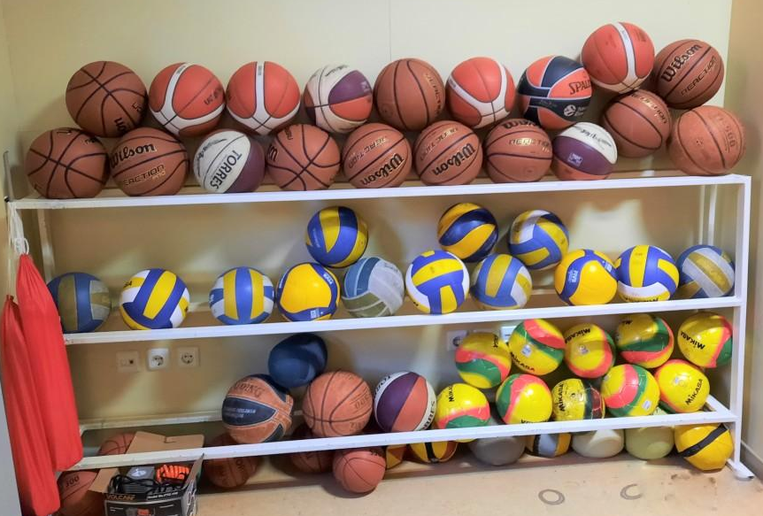
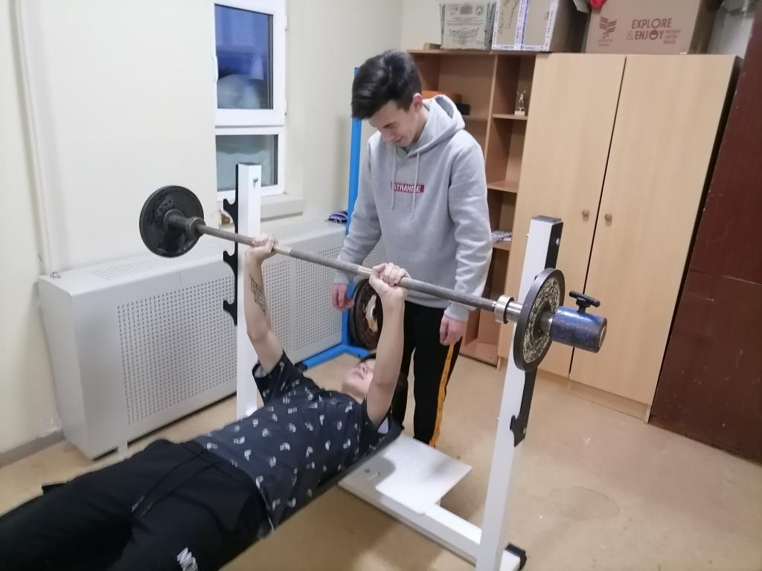
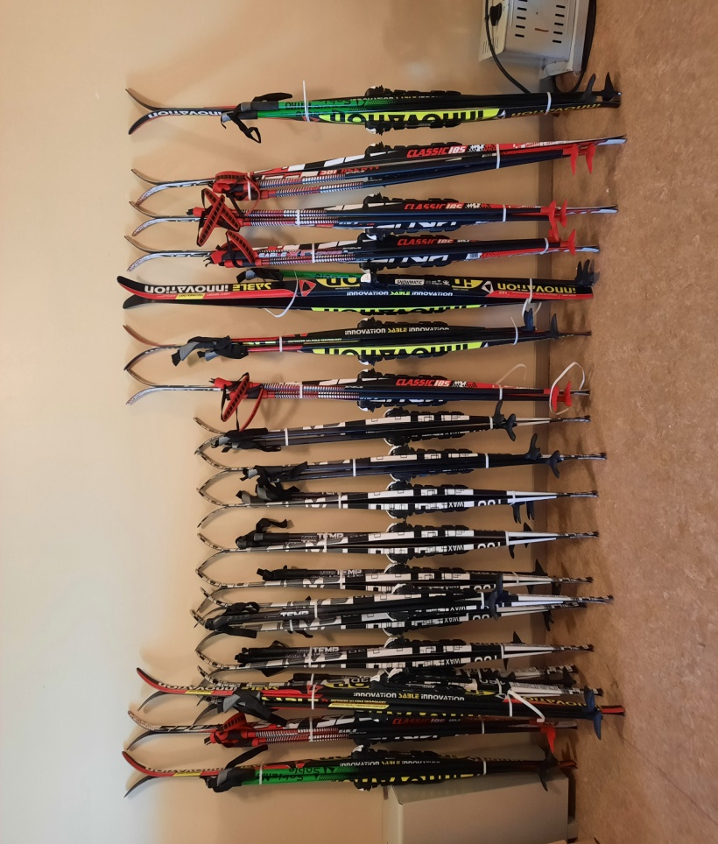
Условия для занятий физической культурой и спортом

Slide 7
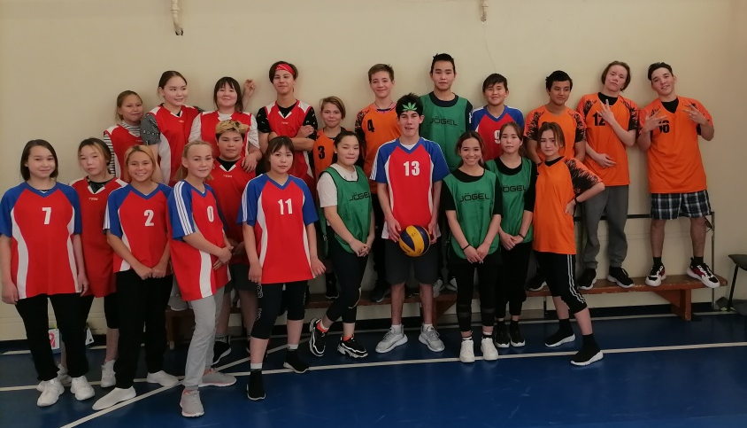
Фестиваль ВФСК «Готов к труду и обороне (ГТО)»
2021-2022 учебном году

Slide 8
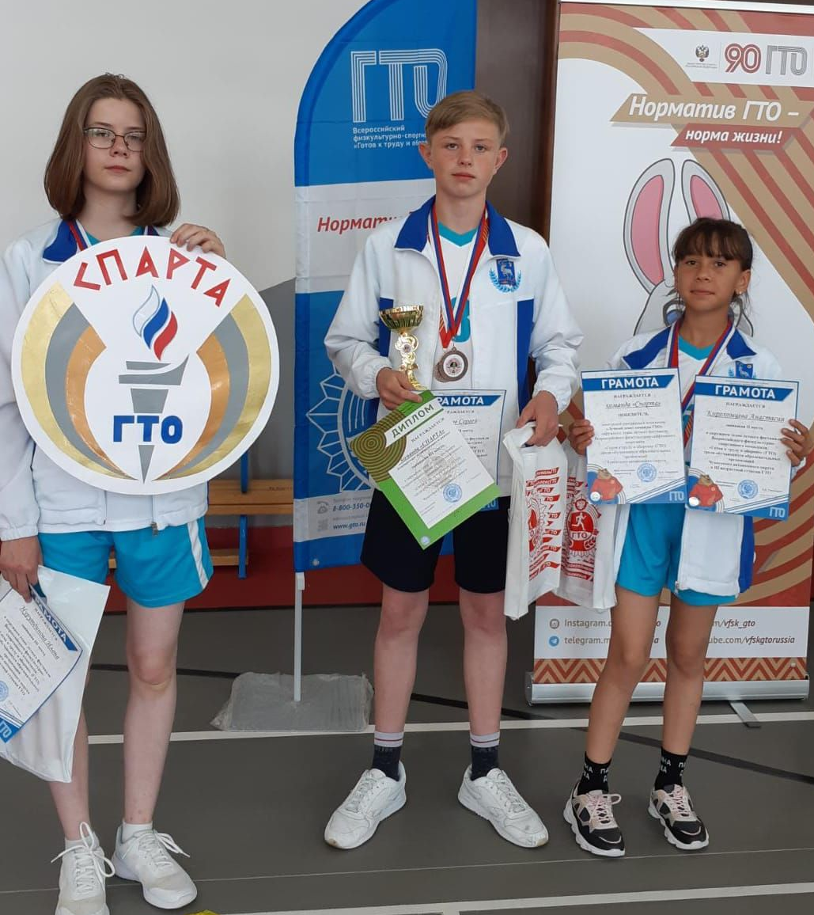
С 23 июня по 26 июня 2022 г. в Анадыре проходил региональный этап летнего фестиваля Всероссийского Физкультурно-спортивного комплекса "Готов к труду и обороне" (ВФСК ГТО) среди учащихся образовательных организаций Чукотки.
Команду Анадырского района представляли 4 ученика, 3 из них учащиеся МБОУ «Центр образования с. Марково».
Наш Центр образования представляли Кирохомцева Анастасия, Некеров Сергей и Нурутдинова Илона.
В рамках регионального этапа сдавались нормативы "ВФСК ГТО" по 7 видам испытаний на силу, гибкость, скорость и выносливость. По итогам регионального мероприятия команда Анадырского района заняла III общекомандное место.
Наша команда "Спарта" стала Победителем конкурсной программы в номинации "Лучший девиз команды ГТО" и "Лучший герб команды ГТО"
№ п/п | Мероприятия | Кто участвует | Сроки проведения | Ответственные
I. Организационные мероприятия сентябрь
1. | Выборы физоргов, совет КФК. | классы | 1-я неделя сентября | Классные руководители
2. | Л/ атлетический «Кросс Нации» | 1-11 класс |  | Учителя физической культуры
 | Эстафета 4x200м. | 1-4 класс |  | Величко Л.И.
3. | Первенство школы по лапте | 2-4 класс |  | Величко Л.И.
II. Спортивно-массовые мероприятия октябрь.
4. | Веселые старты | 5-6 класс |  | Манджиев Б.М.
5. | Осеннее первенство по мини- футболу | 5-11 класс | 3-я неделя октября | Манджиев Б.М.
6. | Первенство школы по баскетболу | 9-11 классы | 2-я неделя октября | Величко Л.И
7. | Олимпиада по физической культуре | 1-4класс, 11 класс |  | Величко Л.И
IIIСпортивно-массовые мероприятия ноябрь.
8. | Первенство школы по пионерболу | 5-6 классы | 1-я неделя ноября | Манджиев Б.М.
9. | Спортивная элита | 2-11 класс |  | Учителя физической культуры
10. | Первенство школы по, волейболу | 7-9 класс | 2-я неделя ноября | Манджиев Б.М.
11. | «Папа мама я спортивная семья» | 1 класс |  | Величко Л.И
12. | Квест | 2-4 класс родители |  | Величко Л.И
13. | Подвижные игры | 1-4 классы | 1-я неделя ноября | Совет КФК, учитель физкультуры.
IV Спортивно – массовые мероприятия декабрь.
14. | Президентские спортивные игры. | 5-11 класс |  | Манджиев Б.М
15. | Президентские состязания | 1-11классы |  | Манджиев Б.М Величко Л.И
16. | Приз Деда мороза (волейбол) | школа, село |  | Величко Л.И
17. | Новогодний турнир по мини – футболу. | 5-11 класс |  | Учителя физической культуры.
18. | День ЧАО (НВС) | 1-4 класс |  | Величко Л.И
19. | Спартакиада школьников | Сборная школы | декабрь | Учителя физической культуры.
20. | Олимпиада по физической культуре | 11 класс |  | Величко Л.И
VI. Спортивно - массовые мероприятия февраль.
21. | Спортивный конкурс «Сильные, смелые, ловкие». | 5-6 класс |  | Манджиев Б.М.
22. | Спортивные мероприятия проводимые неделей ФКОИТ | 1-11 класс |  | Учителя физической культуры
23. | Товарищеская встреча по волейболу посвященная «Дню защитника отечества» | школа, село |  | Величко Л.И.
VII. Спортивно - массовые мероприятия март.
24. | Товарищеская встреча по волейболу посвященная «Международному женскому дню» | Школа село |  | Величко Л.И.
25. | Зимний «Фестиваль ГТО» | 1-11 класс |  | Учителя физической культуры
26. | Школьный турнир по волейболу, посвященный 8 марта | 7-11 класс |  | Учителя физической культуры
27. | Веселые старты | 1-4 класс |  | Величко Л.И.
VIII. Спортивно - массовые мероприятия апрель.
28. | Зарница | 5-8 классы |  | Манджиев Б.М.
29. | Зарничка | 1 - 4 классы |  | Величко Л.И.
30. | «Лыжня России – 2021» | 1-11 класс |  | Учителя физической культуры
31. | Весеннее первенство школы по мини-футболу | 5-11 класс | 2-я неделя апреля
IХ Спортивно- массовые мероприятия май.
32. | Турнир по волейболу посвященные «Дню победы» (первенство села) | Все желающие | 1-я неделя мая | Величко Л.И.
33. | Веселые старты | 5-6 класс |  | Манджиев Б.М.
 | Летний «Фестиваль ГТО» | 1-10 класс |  | Учителя физической культуры
34. | Спортивно туристическая работа | 7-10 | июль август | Администрация центра

Slide 9
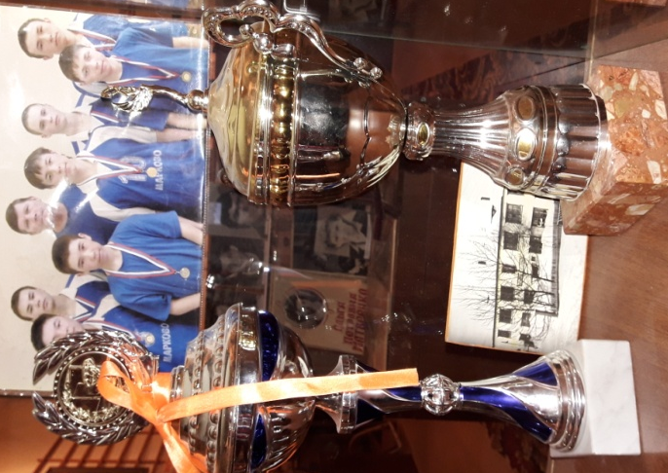
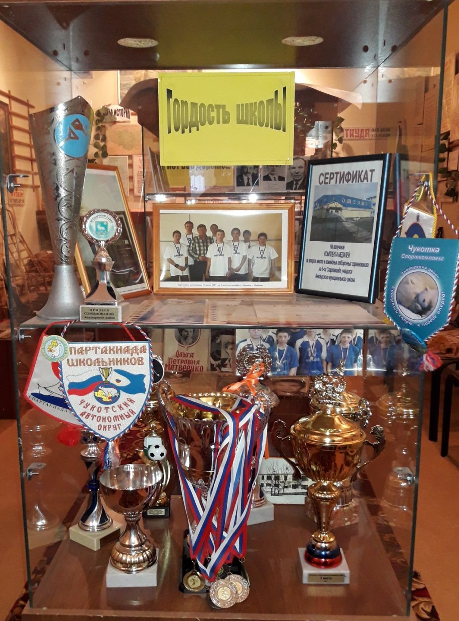
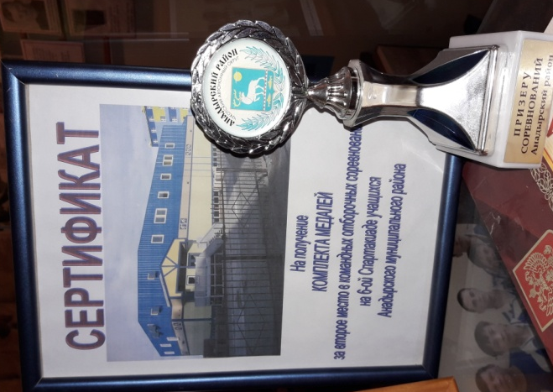
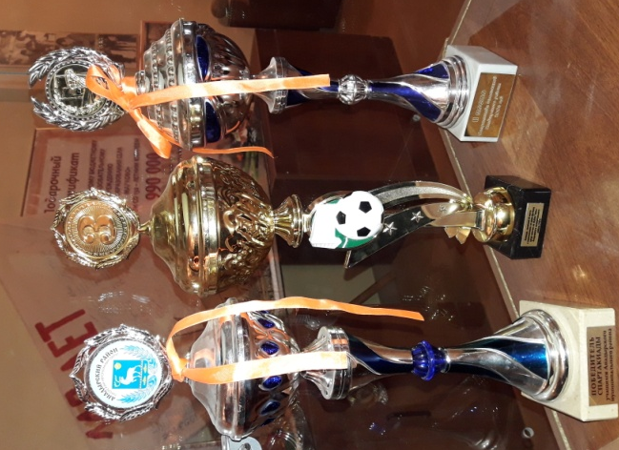
Кубки победителей, Грамоты, Дипломы, хранятся в школьном музее

Slide 10
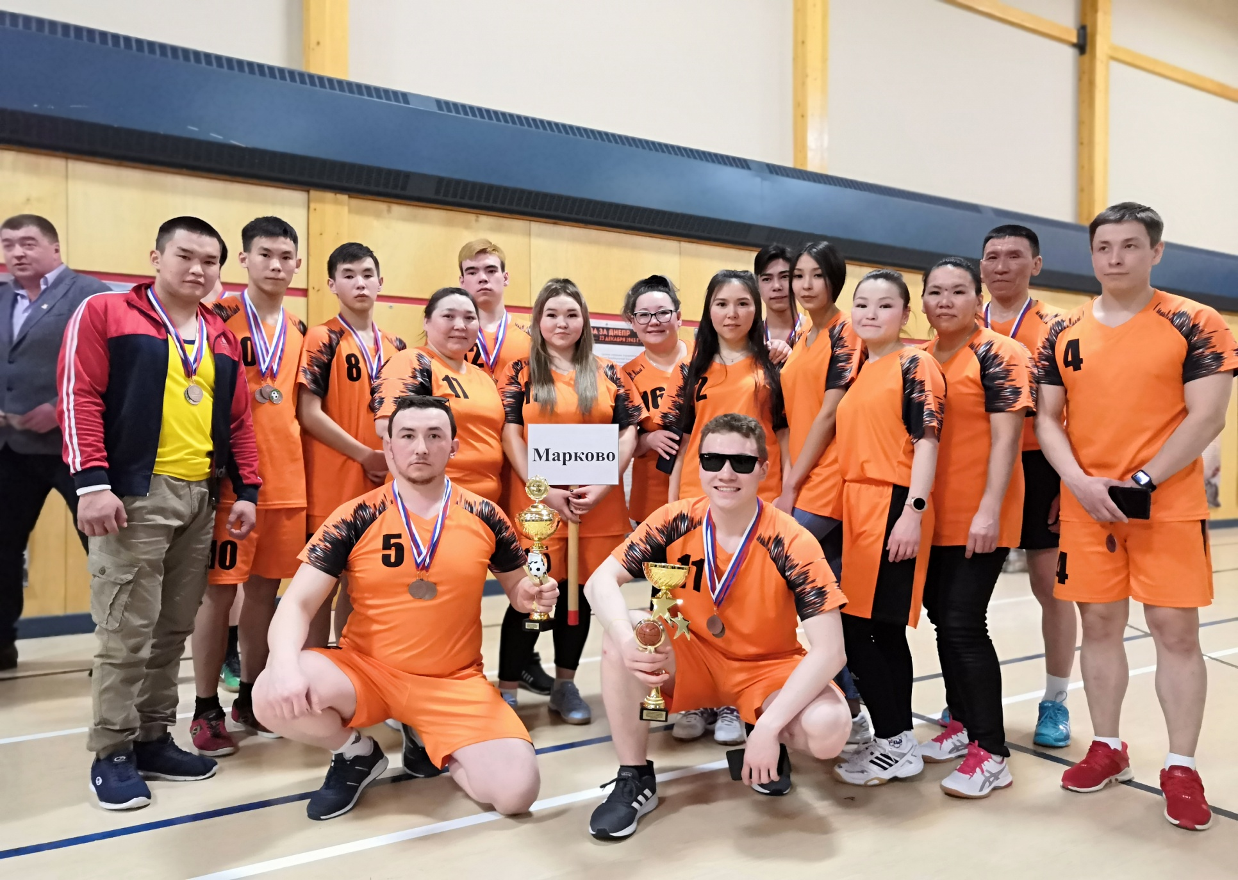
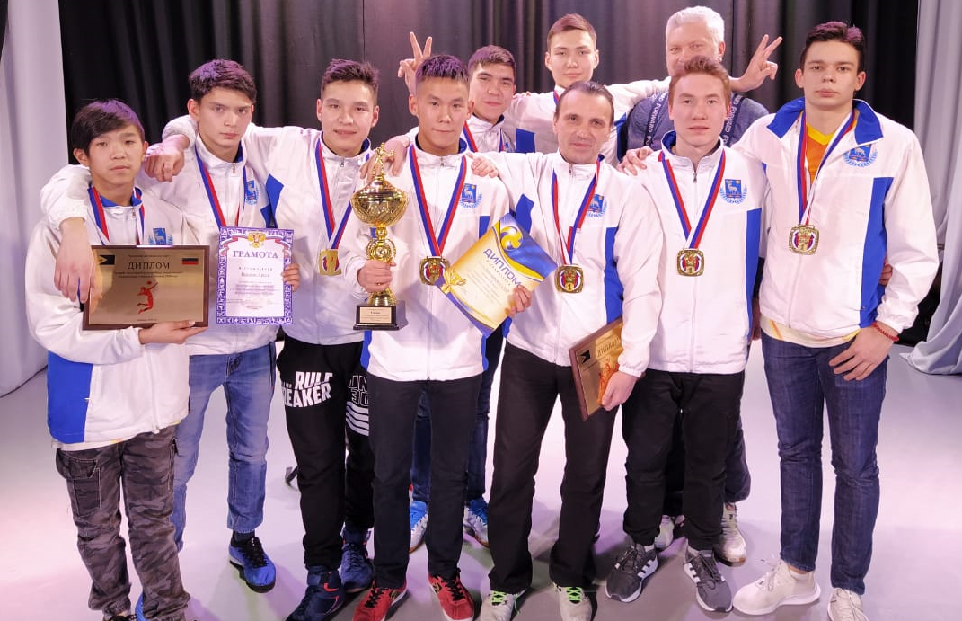
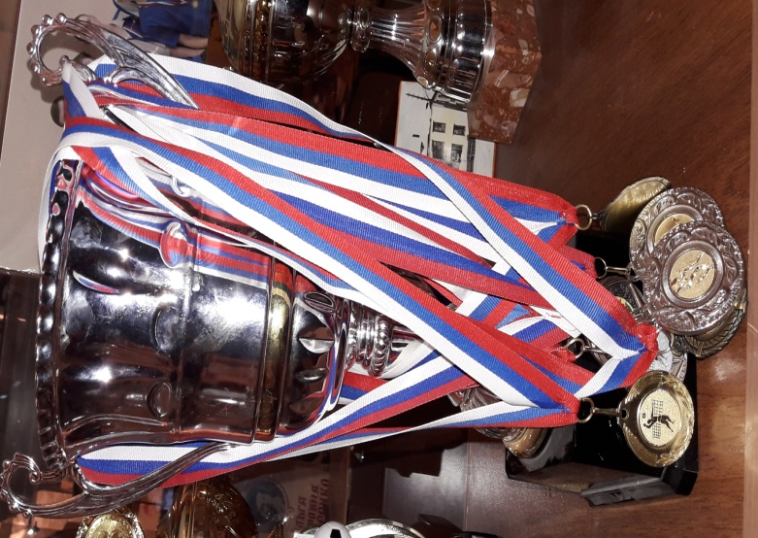
Спорт не любит ленивых, тех, кто быстро сдается.
Ненадежных, трусливых. Он над ними смеется.
Благосклонен он очень к тем, кто духом силен.
И победы дарует лишь выносливым он.

